Slide 1
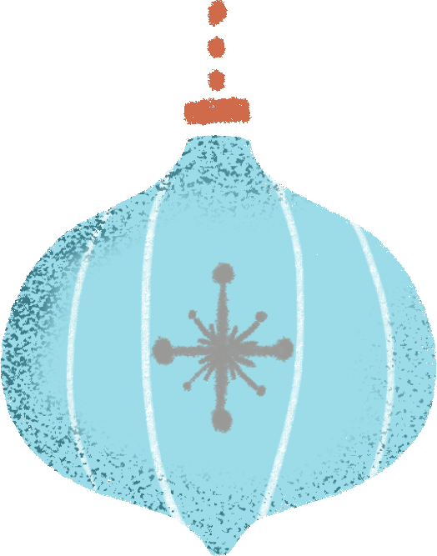
CHÀO MỪNG CÁC CON ĐẾN VỚI BÀI HỌC MỚI!

Slide 2
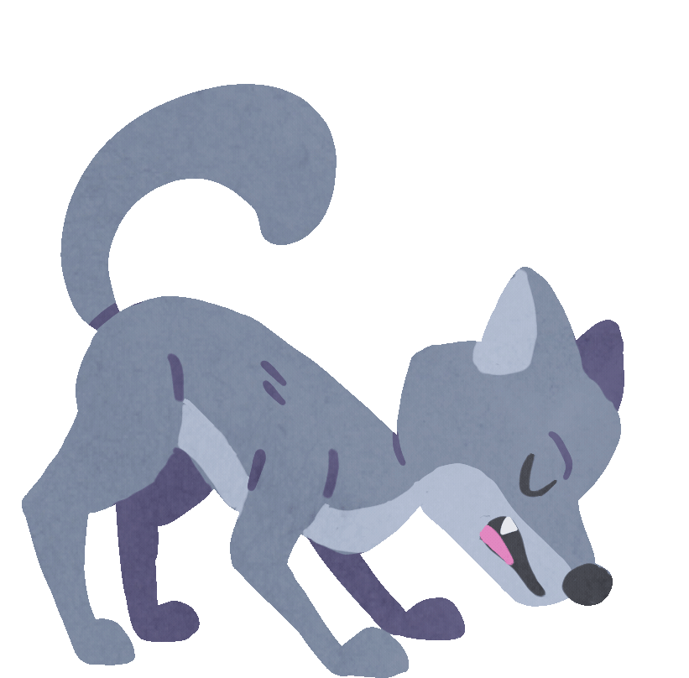
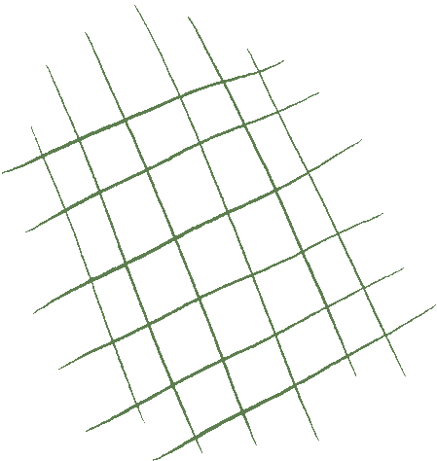
CHIA CHO SỐ CÓ MỘT CHỮ SỐ TRONG PHẠM VI 100 000

Slide 3
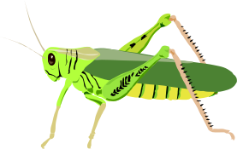
TRÒ CHƠI: “TRUYỀN ĐIỆN”
Tìm thương và số dư trong phép chia
5 : 2 =
2 (dư 1)
8 : 3 =
2 (dư 2)
16 : 5 =
5 (dư 1)

Slide 4
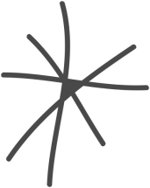
Đặt tính rồi tính
24 : 2
85 : 2
963 : 3
847 : 4

Slide 5
Đặt tính rồi tính
24 2
85 2
2
8
1
2
4
2
04
05
4
4
0
1
24 : 2 = 12
85 : 2 = 42 (dư 1)

Slide 6
Đặt tính rồi tính
847 4
963 3
8
9
3
2
1
2
1
1
04
06
6
4
03
07
3
4
0
03
963 : 3 = 321
847 : 4 = 211 (dư 3)

Slide 7
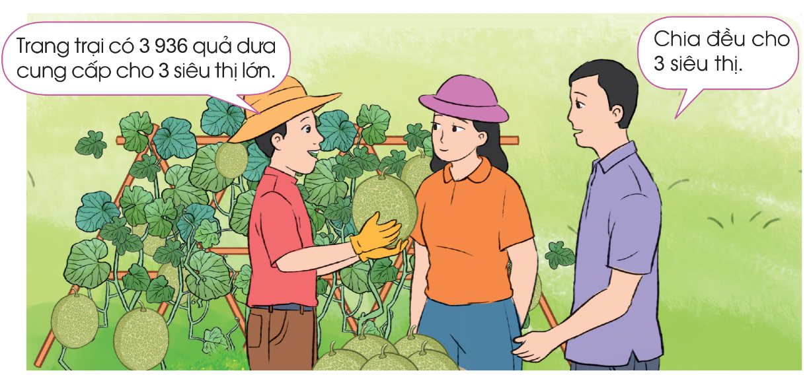
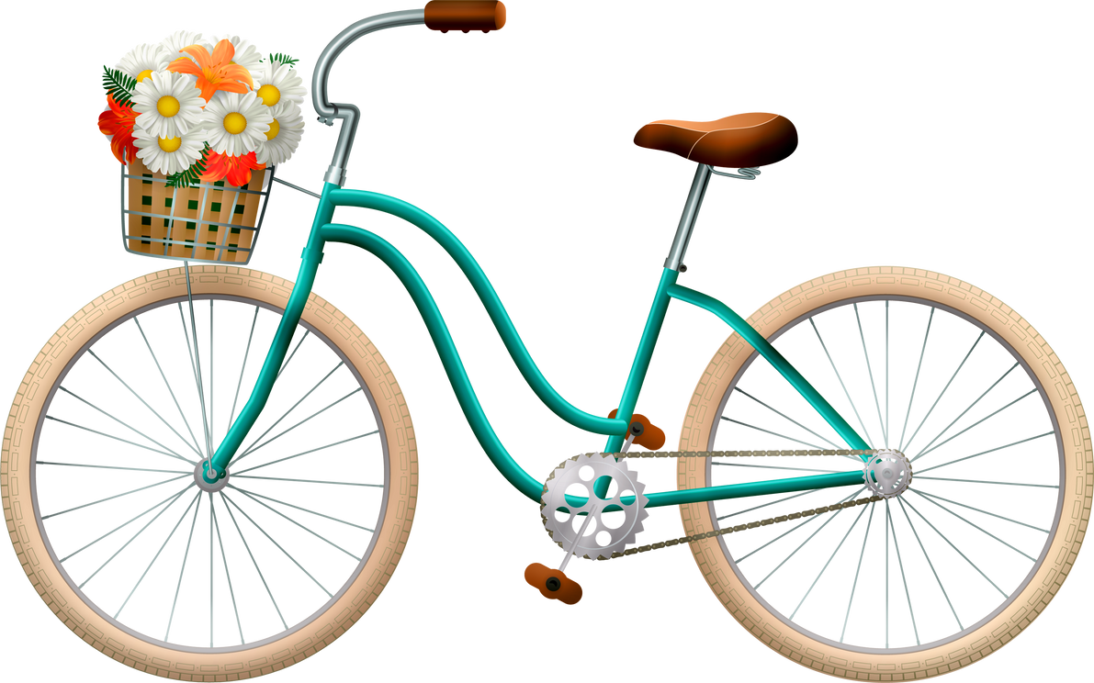
2. Quan sát tranh, nêu phép tính tìm số quả dưa được cung cấp cho mỗi siêu thị.
Nêu phép tính tìm số quả dưa được cung cấp cho mỗi siêu thị.
3 963 : 3

Slide 8
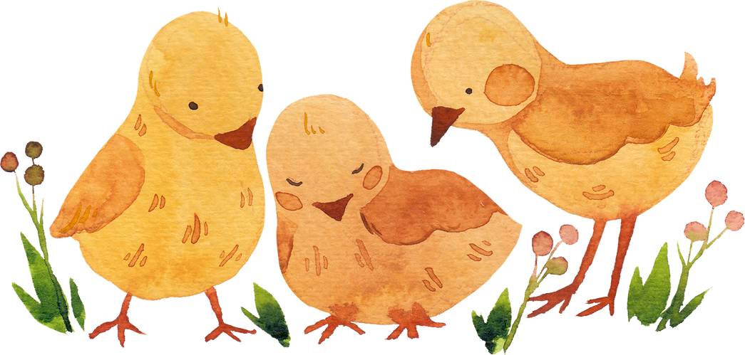
HÌNH THÀNH KIẾN THỨC
1. Chia số có nhiều chữ số cho số có một chữ số
Tính 3 936 : 3 = ?

Slide 9
1. Chia số có nhiều chữ số cho số có một chữ số
Lần 1: 3 chia 3 được 1 viết 1.
1 nhân 3 bằng 3, 3 trừ 3 bằng 0.
3936 3
3
1
3
1
2
09
Lần 2: Hạ 9, 9 chia 3 được 3, viết 3
3 nhân 3 bằng 9, 9 trừ 9 bằng 0.
9
03
Lần 3: Hạ 3, 3 chia 3 được 1, viết 1.
1 nhân 3 bằng 3, 3 trừ 3 bằng 0.
3
06
6
Lần 4: Hạ 6, 6 chia 3 được 2, viết 2.
2 nhân 3 bằng 6, 6 trừ 6 bằng 0.
0
Notes:
Để hiệu ứng chạy thì các phép toán khác sẽ xuất hiện.

Slide 10
2. Luyện tập kỹ năng tính toán
Thực hiện trên bảng con:
4884 : 4 = ?
6007 : 6 = ?

Slide 11
4884 : 4 = ? 6007 : 6 = ?
4884 4
6007 6
4
6
1001
1221
08
00
8
0
4884 : 4 = 1221
08
00
8
0
04
6007 : 6 = 1001 (dư 1)
07
4
6
0
1

Slide 12
THỰC HÀNH – LUYỆN TẬP
Tính rồi viết kết quả của phép tính.
4 862 2
9 639 3
2 431
3 213
48 488 4
12 122

Slide 13
Tính rồi nêu thương và số dư của phép chia
55558 5
425 2
5
11111
4
05
212
02
5
2
05
425 : 2 = 212
(dư 1)
5
55558 : 5 = 11111
(dư 3)
05
05
4
5
1
08
5
3

Slide 14
Thực hiện các phép chia rồi thử lại (theo mẫu)
4247 : 2
8446 : 4

Slide 15
4247 : 2 = …..
4247 2
4
Thử lại:
2123
02
2123
4246
2
x
+
04
2
1
4
4246
4247
07
6
4247 : 2 = 2123 (dư 1)
1

Slide 16
8 446 : 4 = …..
8446 4
8
Thử lại:
2111
04
2111
8444
4
x
+
04
4
2
4
8444
8446
06
4
8446 : 4 = 2111 (dư 2)
2

Slide 17
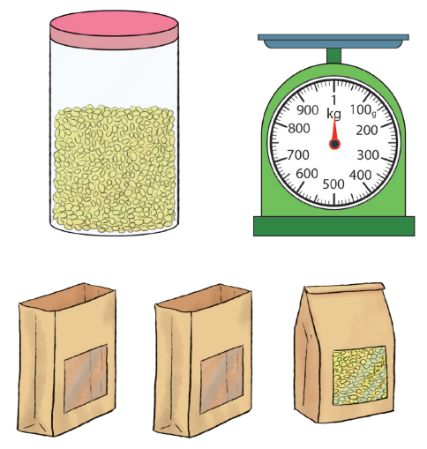
Có 930 g đỗ xanh, chia đều vào 3 túi. Hỏi mỗi túi như thế cân nặng bao nhiêu gam?

Slide 18
Có 930 g đỗ xanh, chia đều vào 3 túi. Hỏi mỗi túi như thế cân nặng bao nhiêu gam?
Giải:
Mỗi túi đỗ đen cân nặng số gam là:
1230 : 5 = 246 (gam)
Đáp số: 246 gam

Slide 19
VẬN DỤNG – CỦNG CỐ
Câu 1. Chọn phép tính có kết quả đúng:
A
456 : 2 = 227
C
456 : 2 = 226
B
456 : 2 = 228
D
456 : 2 = 229

Slide 20
VẬN DỤNG – CỦNG CỐ
Câu 2. Phép tính nào sau đây là sai?
A
264 : 2 = 132
C
646 : 3 = 218
B
4446 : 2 = 2223
D
6669 : 3 = 2223

Slide 21
VẬN DỤNG – CỦNG CỐ
Câu 3. Kết quả đúng của phép tính 8864 : 2 = …
A
4411
C
4421
B
4431
D
4432

Slide 22
VẬN DỤNG – CỦNG CỐ
Buổi học hôm
nay các em biết thêm điều gì mới?
Khi đặt tính chia cần lưu ý gì?

Slide 23
HƯỚNG DẪN VỀ NHÀ
Ôn lại cách đặt tính rồi tính và tự nêu ví dụ về phép chia có nhiều chữ số với số có một chữ số trong phạm vi 100 000.
Vận dụng kiến thức đã học để tìm thêm các tình huống thực tế liên quan đến phép chia.

Slide 24
CẢM ƠN CÁC EM ĐÃ QUAN TÂM VÀ THEO DÕI!

